Slide 1
МИНИСТЕРСТВО ЭКОНОМИЧЕСКОГО РАЗВИТИЯ РОССИЙСКОЙ ФЕДЕРАЦИИ
МИНИСТЕРСТВО ЭКОНОМИЧЕСКОГО
РАЗВИТИЯ РЕСПУБЛИКИ АЛТАЙ
Центр Мой бизнес
Республики Алтай
1

Slide 2
Структура Центра «Мой бизнес»:
1
Центр поддержки предпринимательства
5
МКК, НКО «Фонд
поддержки МСП РА»
2
Региональный центр
инжиниринга
6
АНО «Центр
поддержки экспорта Республики Алтай»
3
Центр народно-
художественных промыслов
7
МФЦ (центр оказания услуг для бизнеса)
4
Центр инноваций
социальной сферы
8
НКО «Гарантийный
фонд Республики Алтай»
2

Slide 3
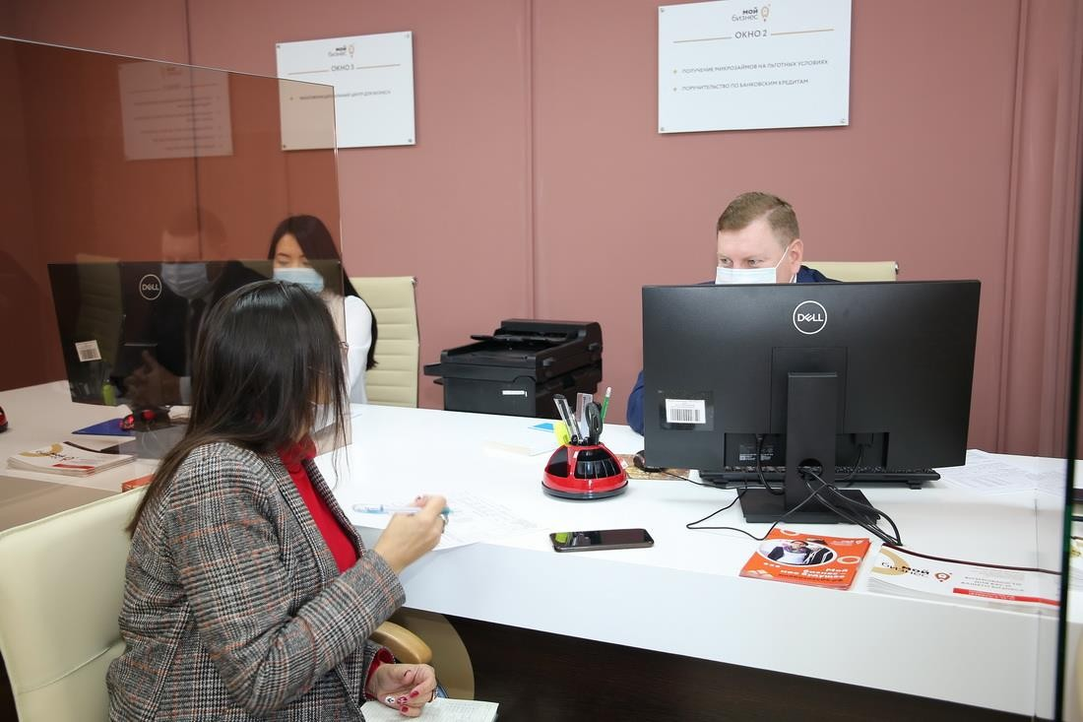
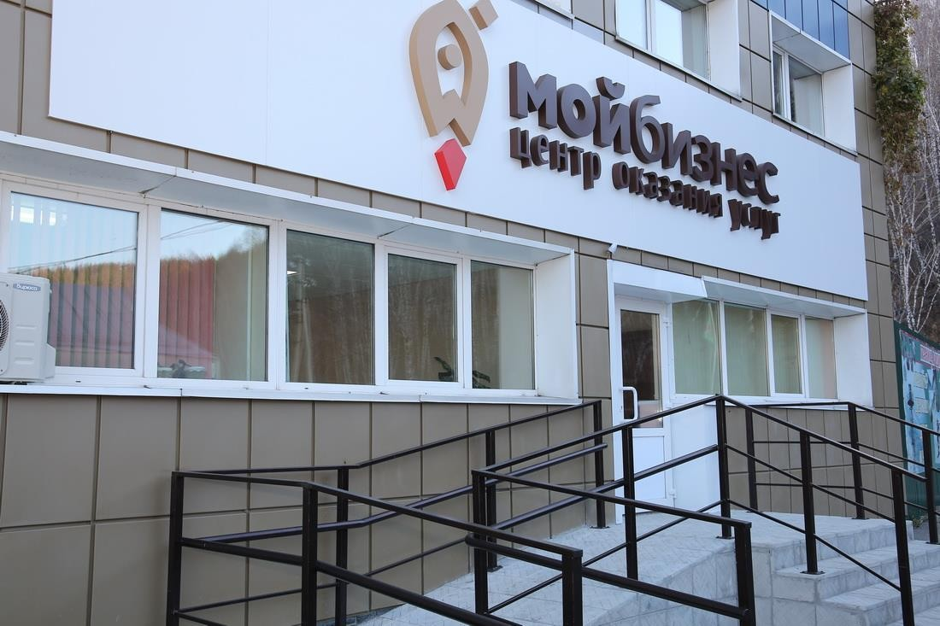
Центры «Мой бизнес» формируют сервисную модель оказания поддержки, объединяя целый ряд объектов инфраструктуры для малого и среднего бизнеса.
3

Slide 4
Центр поддержки
предпринимательства
Предоставляет следующие услуги:
Консультационные услуги по вопросам: начала ведения собственного дела, финансового планирования (бюджетирование, оптимизация налогообложения, бухгалтерские услуги, привлечение инвестиций и займов); маркетингового сопровождения деятельности и бизнес- планирование субъектов МСП;
Организация специальных программ обучения для СМСП с целью повышения квалификации предпринимателей и их сотрудников;
Услуги по организации сертификации товаров, работ и услуг СМСП, а также
сертификация СМСП по системе менеджмента качества в соответствии с международными
стандартами;
Обеспечение участия СМСП в выставочно-ярмарочных и конгрессных мероприятиях на территории РФ в целях продвижения товаров СМСП, развития предпринимательской
деятельности, в том числе стимулирования процесса импорт замещения.
4

Slide 5
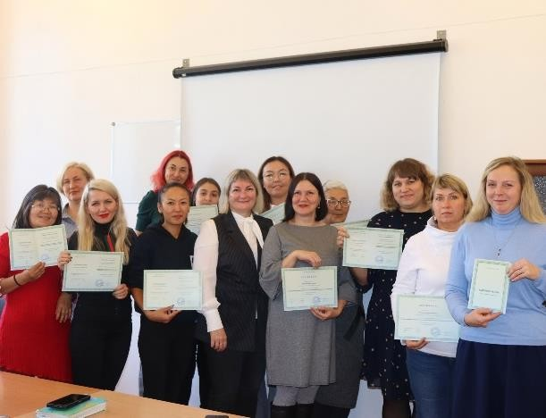
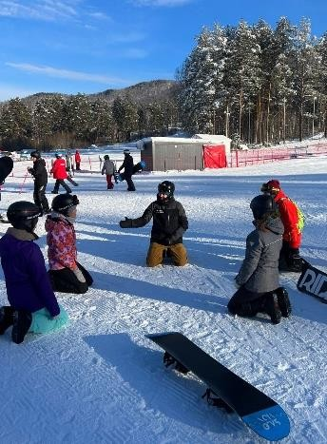
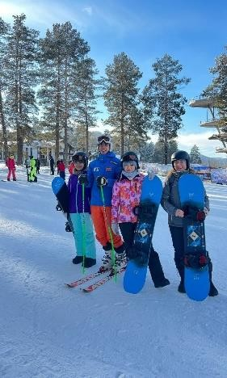
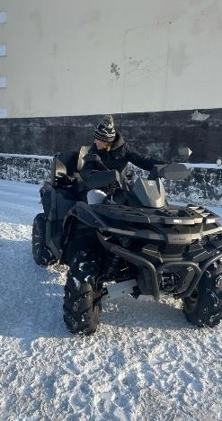
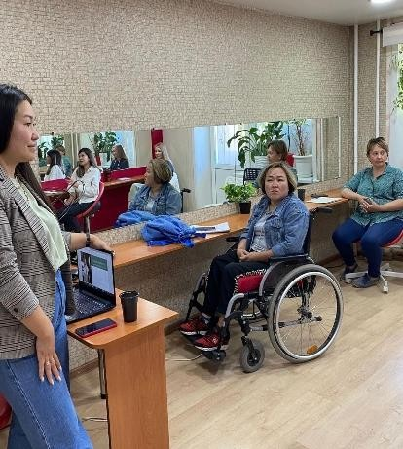
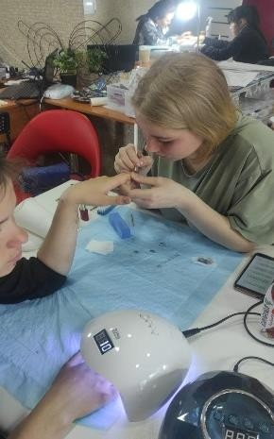
Образовательные программы в 2022 году
1. Обучающий курс по программе повышения квалификации в сфере государственных закупок для поставщиков (подрядчиков, исполнителей) – 15 самозанятых граждан.
2. Обучающий курс по сноуборду (инструктор начального уровня обучения) – 10 самозанятых граждан.
3. Обучающий курс по подготовке инструкторов по горнолыжному спорту и сноуборду (инструктор начального уровня обучения) – 10 самозанятых граждан.
4. Обучающий курс по подготовке водителей внедорожных мототранспортных средств – 10 самозанятых граждан.
5. Обучающий курс для освоения специальности «Специалист по интернет-маркетингу» – 5
самозанятых граждан.
6. Обучающий курс для освоения специальности «Специалист по предоставлению маникюрных и
педикюрных услуг» – 15 самозанятых граждан.
5

Slide 6
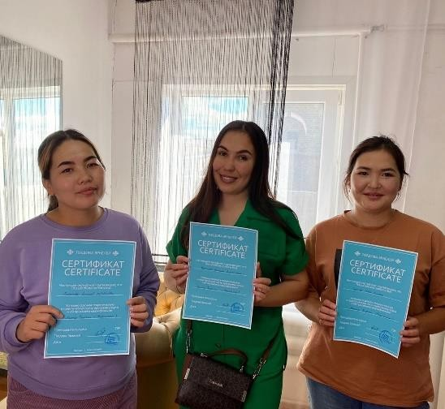
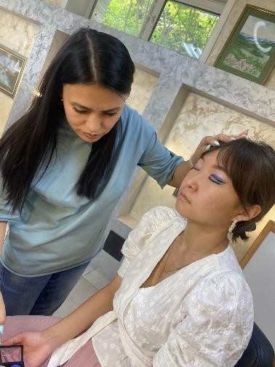
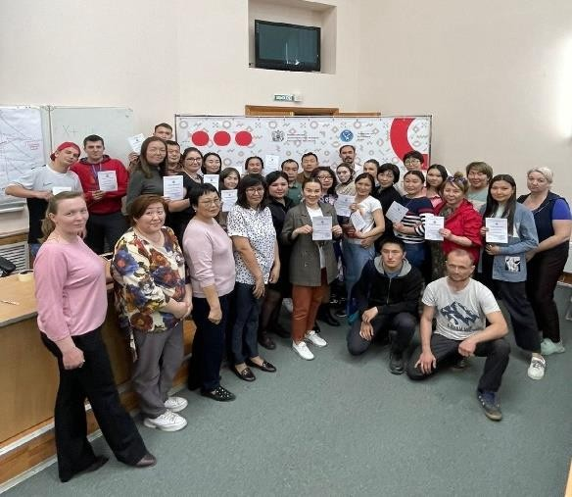
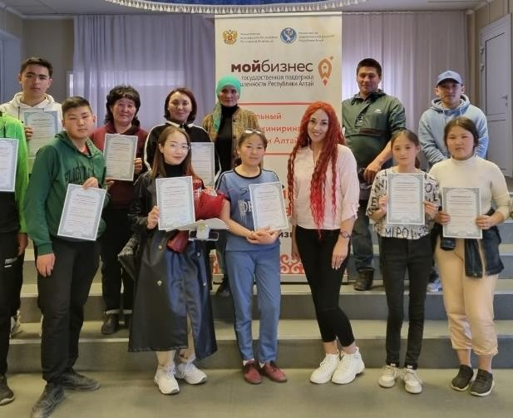
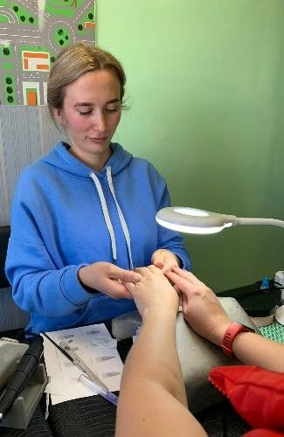
Образовательные программы в 2022 году
7. Обучающий курс для освоения специальности «Специалист по предоставлению маникюрных и
педикюрных услуг» в с. Усть-Кокса и в с. Онгудай – 10 самозанятых граждан.
8. Обучающий курс «Начинающий визажист» в с. Онгудай, с. Кош-Агач – 6 самозанятых граждан.
9. Обучающий курс «Начало дела в индустрии красоты» – 5 самозанятых граждан.
10. Обучающий курс по «Основам предпринимательства» в сфере туризма (г. Горно-Алтайск, с. Чемал, с. Усть-Кокса – 38 физических лиц, планирующих начать предпринимательскую деятельность; 62 субъектов малого и среднего предпринимательства.
11. Обучающий курс по «Основам предпринимательства» в сфере сельского хозяйства (с. Улаган, с. Онгудай, с. Кош-Агач, с. Усть-Кан, с. Чоя, г. Горно-Алтайск) – 80 физических лиц, планирующих начать предпринимательскую деятельность; 37 субъектов малого и среднего предпринимательства.
6

Slide 7
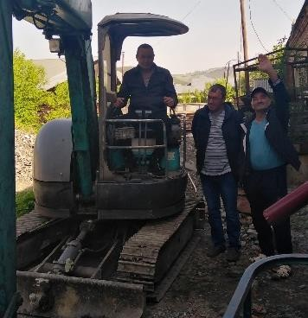
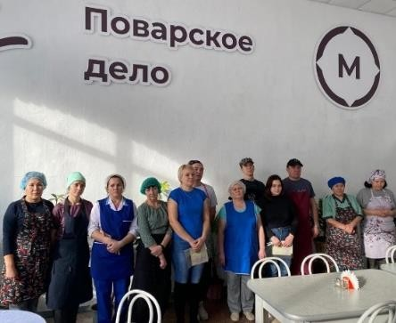
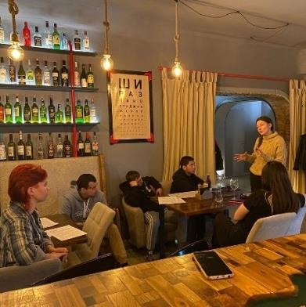
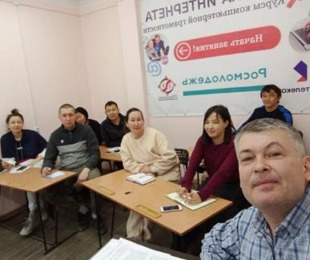
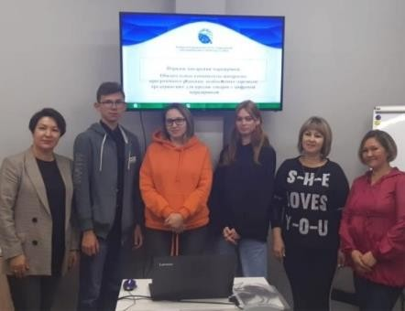
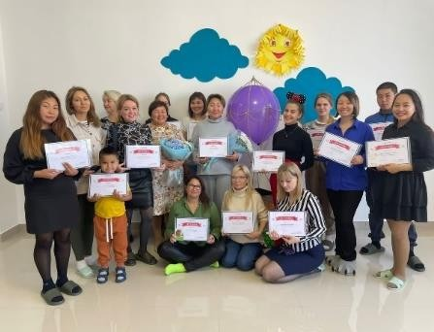
Образовательные программы в 2022 году
12. Обучающий курс на экскаваторщика и крановщика (мини тракторов и самоходных машин) – 10
сотрудников субъектов малого и среднего предпринимательства.
13. Обучающий курс правилам пожарной безопасности и охране труда – 10 сотрудников субъектов малого и среднего предпринимательства.
14. Обучающий курс процессам маркировки товаров в рамках федерального проекта «Акселерация субъектов малого и среднего предпринимательства» – 7 сотрудников субъектов малого и среднего предпринимательства.
15. Обучающий курс по программе «Аниматор» – 7 сотрудников субъектов малого предпринимательства. | и | среднего
16. Обучающий курс по программе «Повар» – 9 сотрудников субъектов малого и среднего
предпринимательства.
17. Обучающий курс по программам «Официант», «Бармен», «Горничная» – 17 сотрудников субъектов малого и среднего предпринимательства.
7

Slide 8
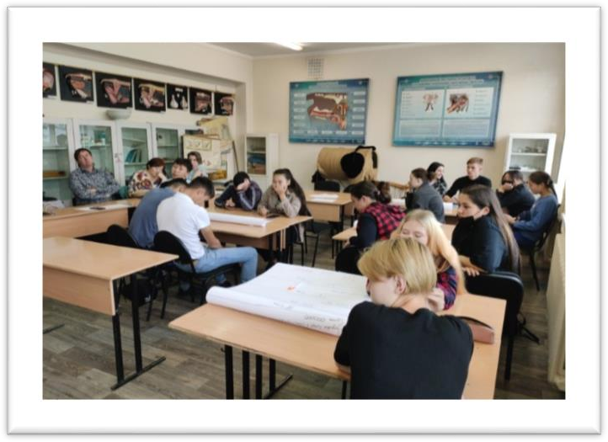
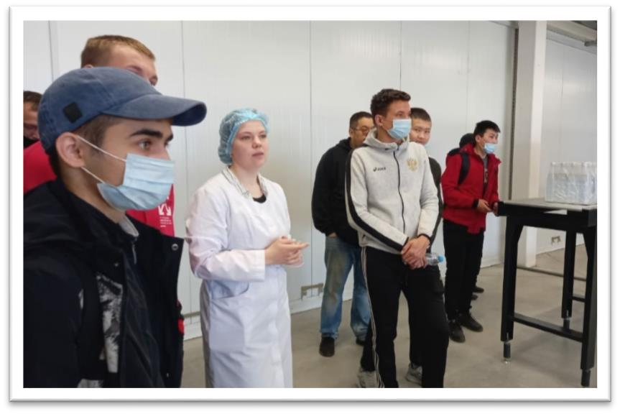
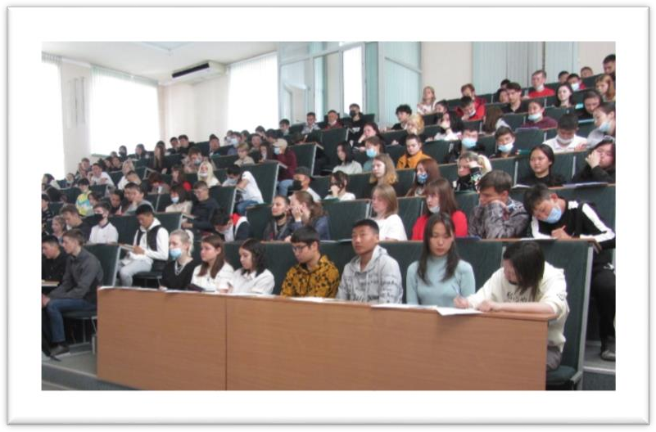
Реализация программ и проектов, направленных на вовлечение в предпринимательскую деятельность молодежи в возрасте 14-17 лет
100 человек
8

Slide 9
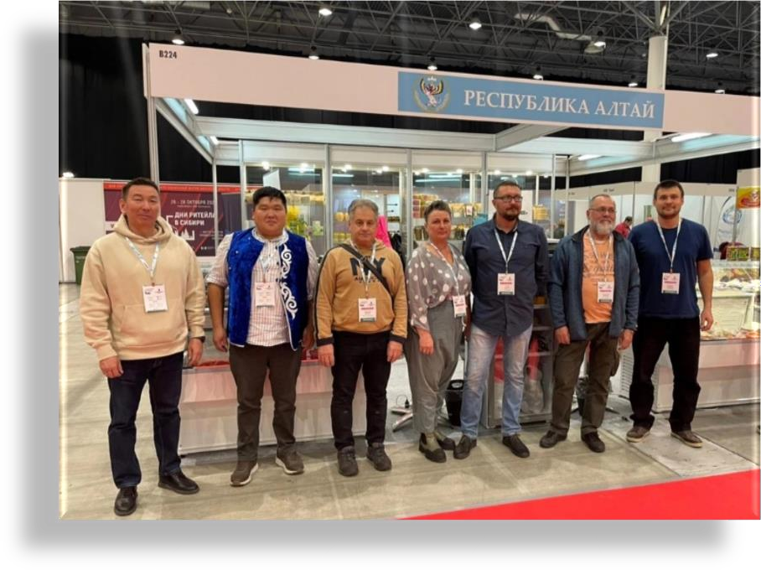
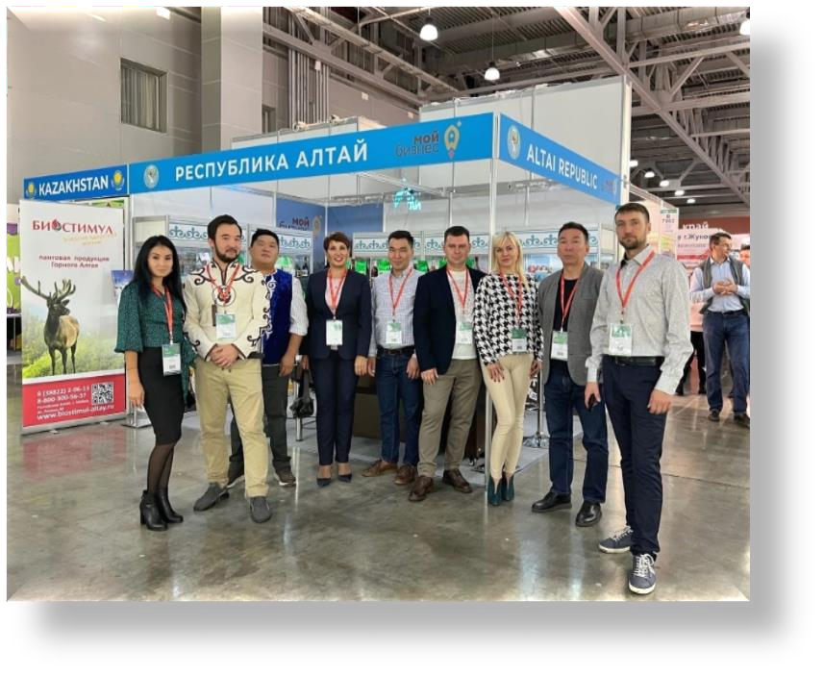
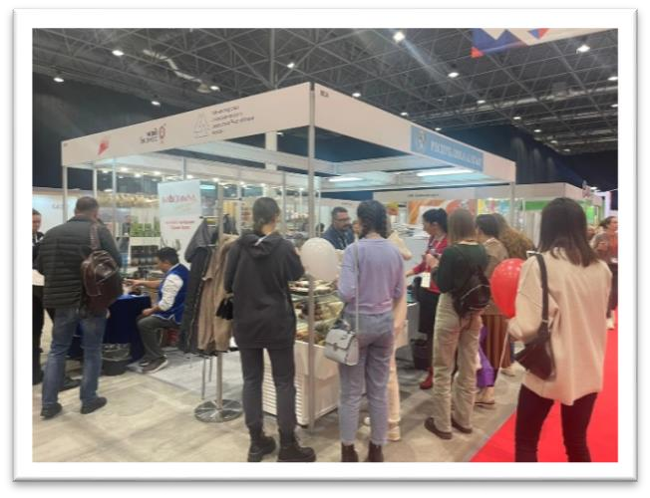
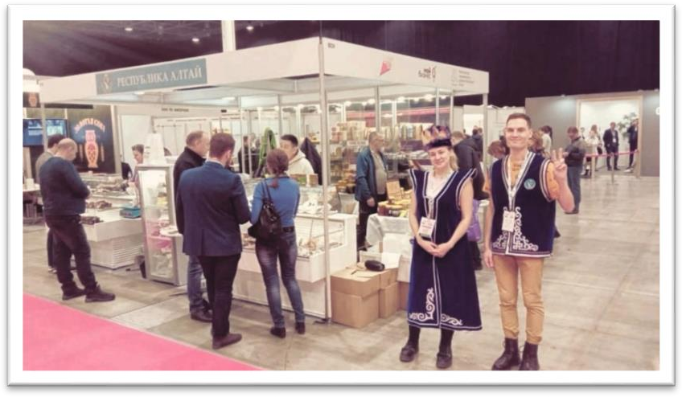
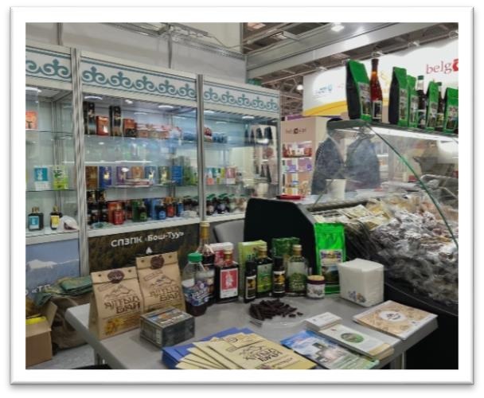
Организация участия субъектов малого и среднего
предпринимательства Республики Алтай в выставках в 2022 году
Сибирская продовольственная неделя
в г. Новосибирск, 5 СМСП
WorldFood Moscow,
5 СМСП

Slide 10
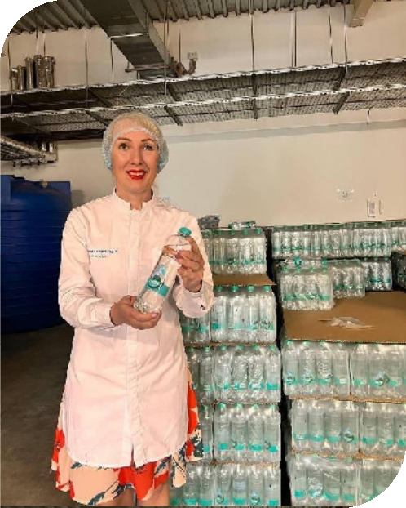
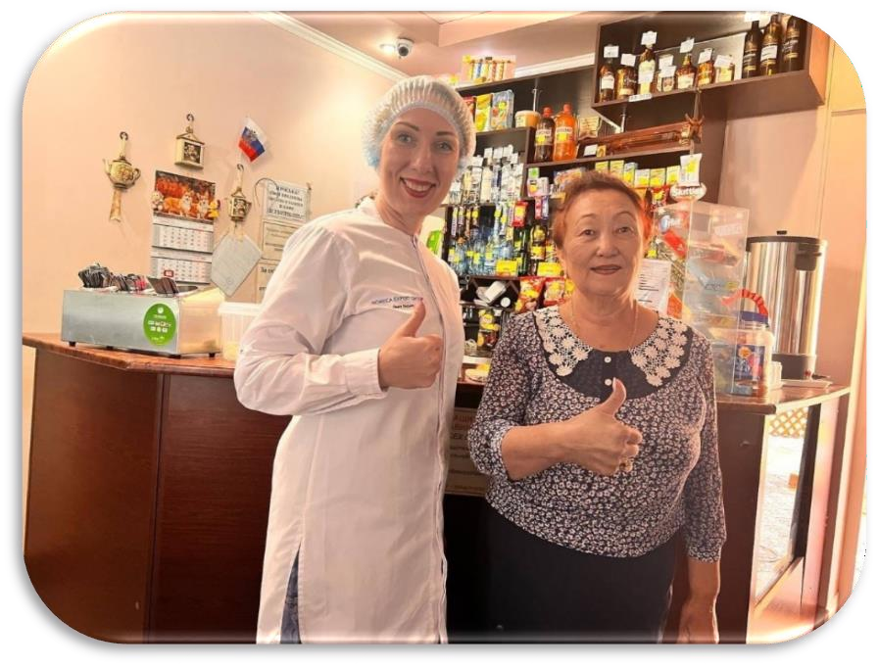
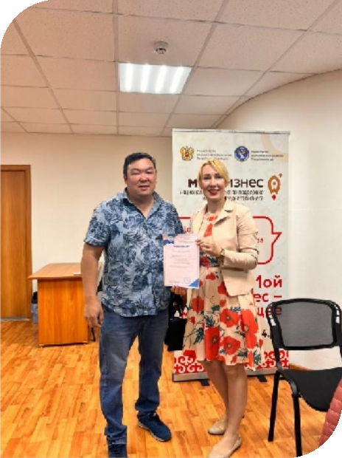
Организация сертификации товаров, работ и услуг субъектов МСП
1. Сертификация (декларирование) продукции субъектов малого и среднего предпринимательства Республики Алтай в рамках федерального проекта «Акселерация субъектов малого и среднего предпринимательства»» – 12 субъектов малого и среднего предпринимательства.
2. Сертификация системы менеджмента безопасности пищевой продукции на предприятиях субъектов малого и среднего предпринимательства Республики Алтай в рамках федерального проекта
«Акселерация субъектов малого и среднего предпринимательства» (ХАССП) – 9 субъектов малого и среднего предпринимательства.

Slide 11
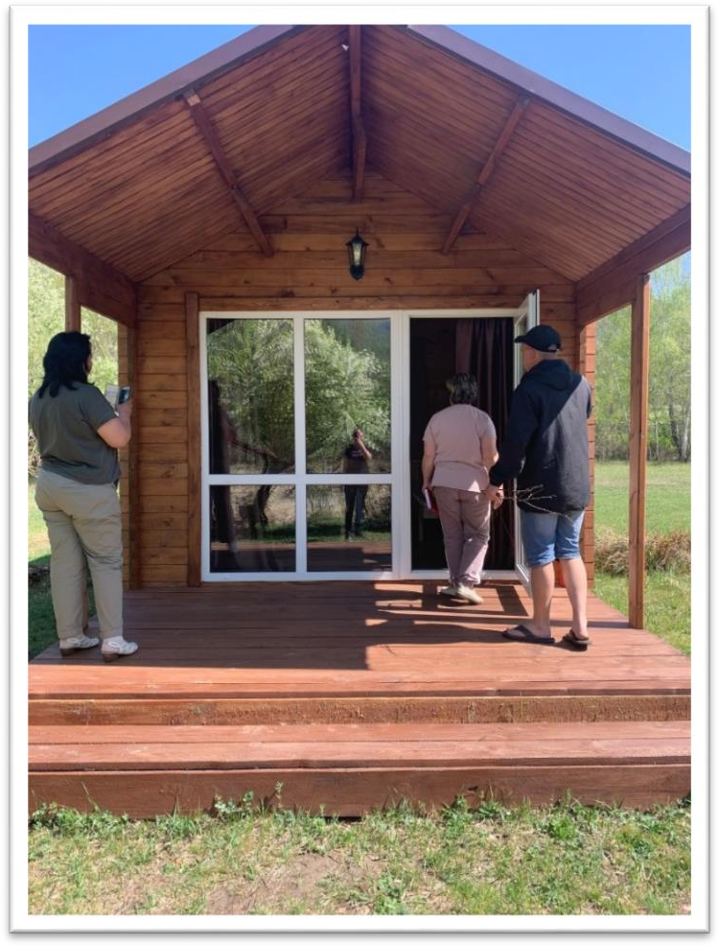
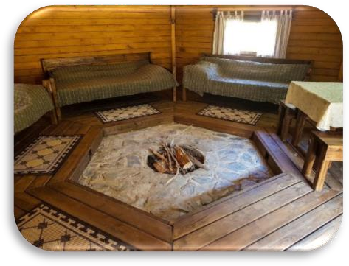
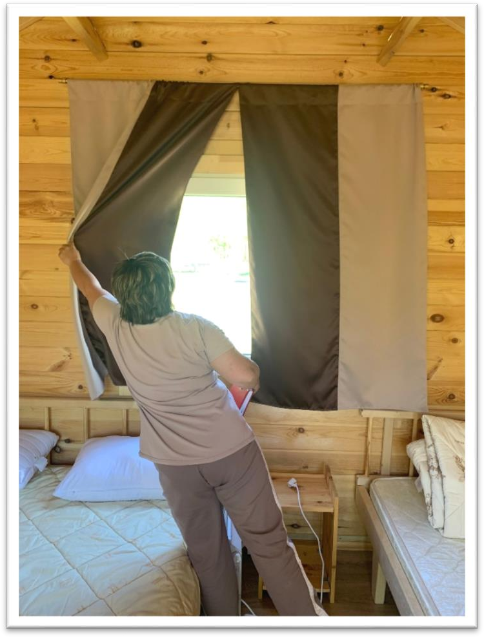
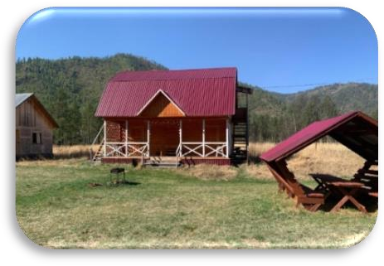
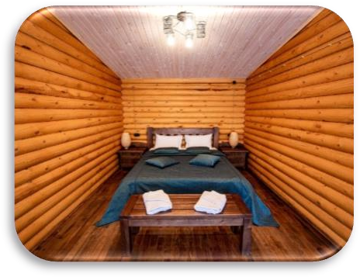
Классификация объектов размещения в 2022 году
Услуга оказана 23 субъектам малого и среднего предпринимательства

Slide 12
Регистрация товарного знака в 2022 году
Услуга оказана 13 субъектам малого и среднего предпринимательства
12

Slide 13
Центр инноваций социальной сферы
Предоставляет следующие услуги:
оказание методической, консультационной и информационной поддержки субъектам социального предпринимательства и физическим лицам, заинтересованным в начале осуществления деятельности в области социального предпринимательства;
проведение обучающих и просветительских мероприятий по вопросам осуществления
деятельности в области социального предпринимательства;
оказание комплексных услуг субъектам малого и среднего предпринимательства,
осуществляющих деятельность в сфере социального предпринимательства;
привлечение социальных предпринимателей республики к участию в федеральных,
региональных конкурсах и других коммуникационных мероприятиях.

Slide 14
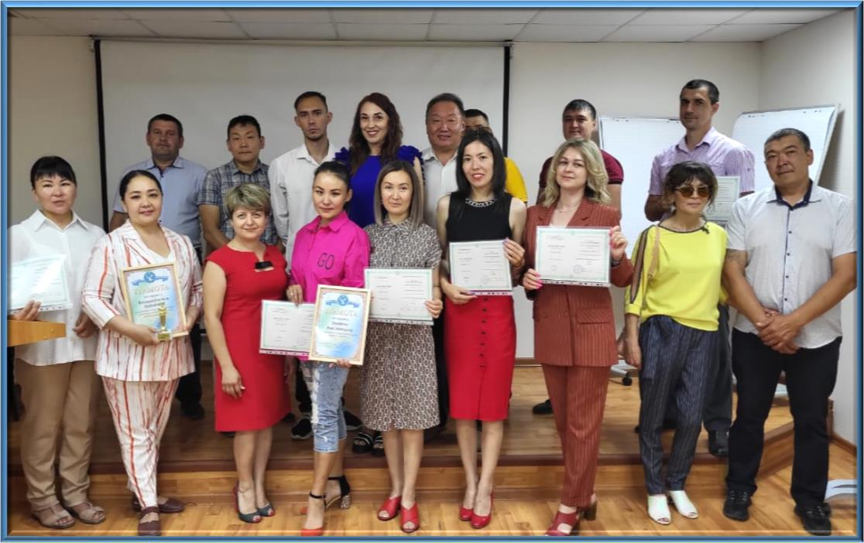
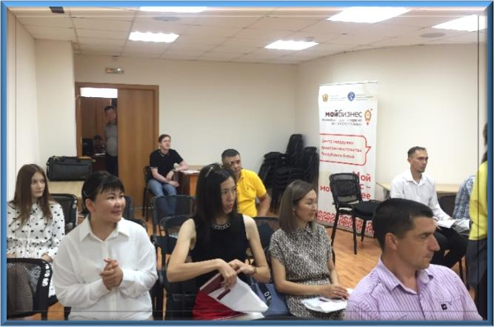
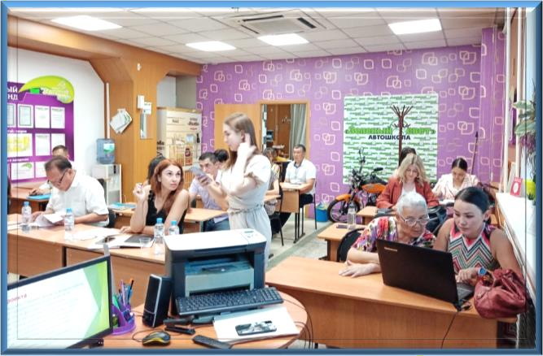
Обучающая полноформатная акселерационная программа для СМСП, осуществляющих или планирующих осуществлять деятельность в сфере социального предпринимательства на тему:
«Социальное предпринимательство»
Проведение полноформатных и акселерационных программ
В 2022 г.
было проведено обучение для 20
СМСП

Slide 15
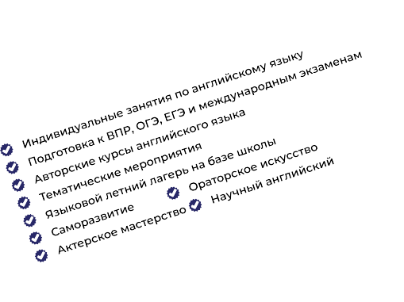
Комплексные услуги субъектам малого и среднего
предпринимательства, осуществляющих деятельность в сфере социального предпринимательства по разработке и
продвижению бренда

Slide 16
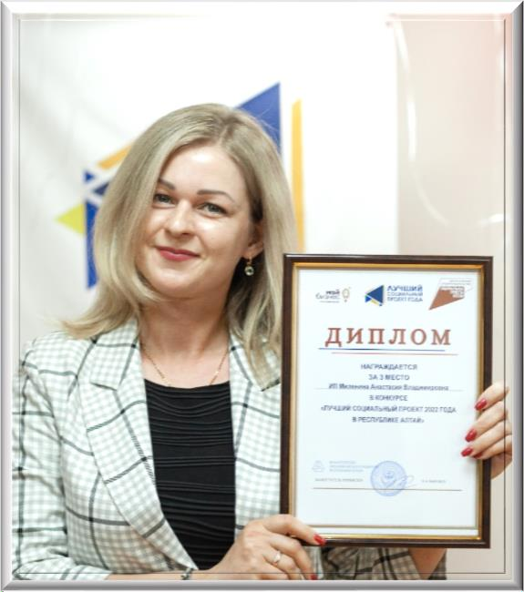
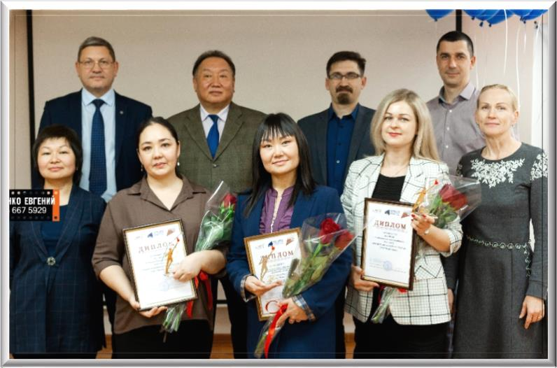
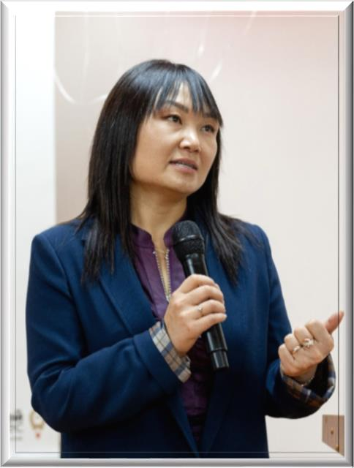
Организация и проведение ежегодного конкурса
«Лучший социальный проект года»
В 2022 г.
был проведен региональный этап Конкурса Заявок: 6
Победителей: 3
Специальных Номинации: 2

Slide 17
Центр народно-художественных промыслов
Предоставляет следующие услуги:
оказание содействия в выводе на рынок новых продуктов (работ, услуг);
обеспечение участия в мероприятиях на крупных российских и международных выставочных площадках;
организация и проведение обучающих тренингов, семинаров с привлечением сторонних организаций с целью обучения сотрудников субъектов малого и среднего предпринимательства;
содействие в размещении субъекта малого и среднего предпринимательства на электронных торговых площадках, в том числе содействие в регистрации учетной записи (аккаунта) субъекта малого и среднего предпринимательства на торговых площадках

Slide 18
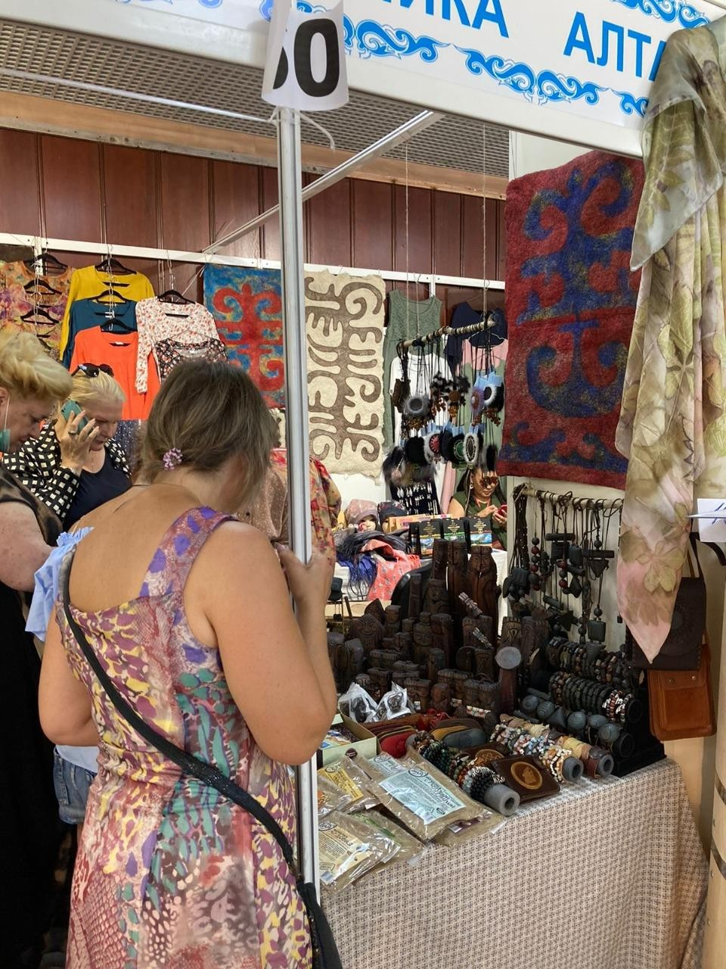
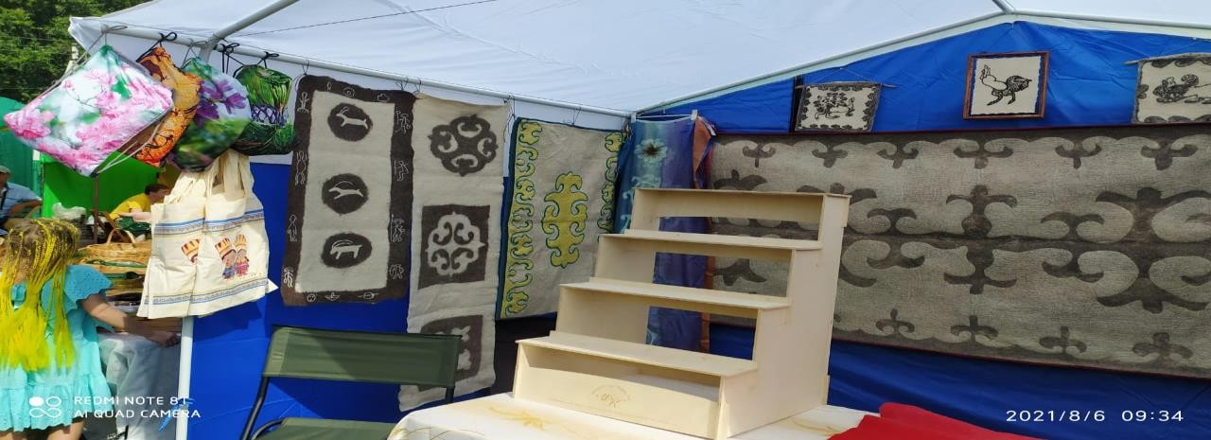
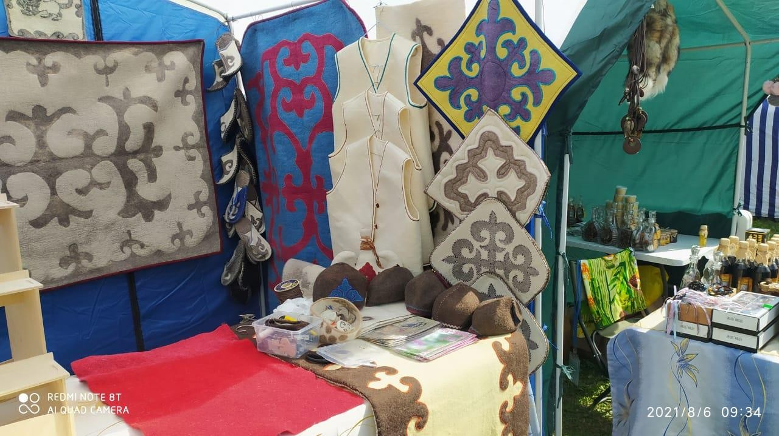
Участие мастеров и ремесленников в выставках и фестивалях.

Slide 19
Участие предпринимателей в выставках и ярмарках, бизнес-миссиях в 2022 году:
1. Фестиваль народных мастеров и художников в Республике Алтай в рамках региональных мероприятий (Эл-Ойын), Усть – Канский район; 20 участников 10 физических лиц, 10 СМСП.
2.XVIII выставка – ярмарка народных художников и мастеров России «Жар-птица. Весна-2022» (г.
Москва, Экспоцентр); 6 СМСП
Международный фестиваль этнической музыки и ремесел «Мир Сибири» (г. Красноярск, с.
Шушенское); 6 СМСП.
Всероссийская Спасская ярмарка (г. Казань, г. Елабуга,); 6 СМСП. 5«Фестиваль народных мастеров - 2022» г. Сочи; 4 СМСП. 6.Фестиваль мастеров «Иван-да-Марья» г. Екатеринбург; 4 СМСП.
Выставка народных промыслов России «Ладья - 2022. Зимняя сказка» г. Москва; 8 СМСП.
Событийное мероприятие «Фестивальный Турсиб» 35 участников; 20 физических лиц; 15 СМСП.
«Всероссийский Ремесленный конгресс 2022» 15 участников; 10 физических лиц; 5 СМСП.

Slide 20
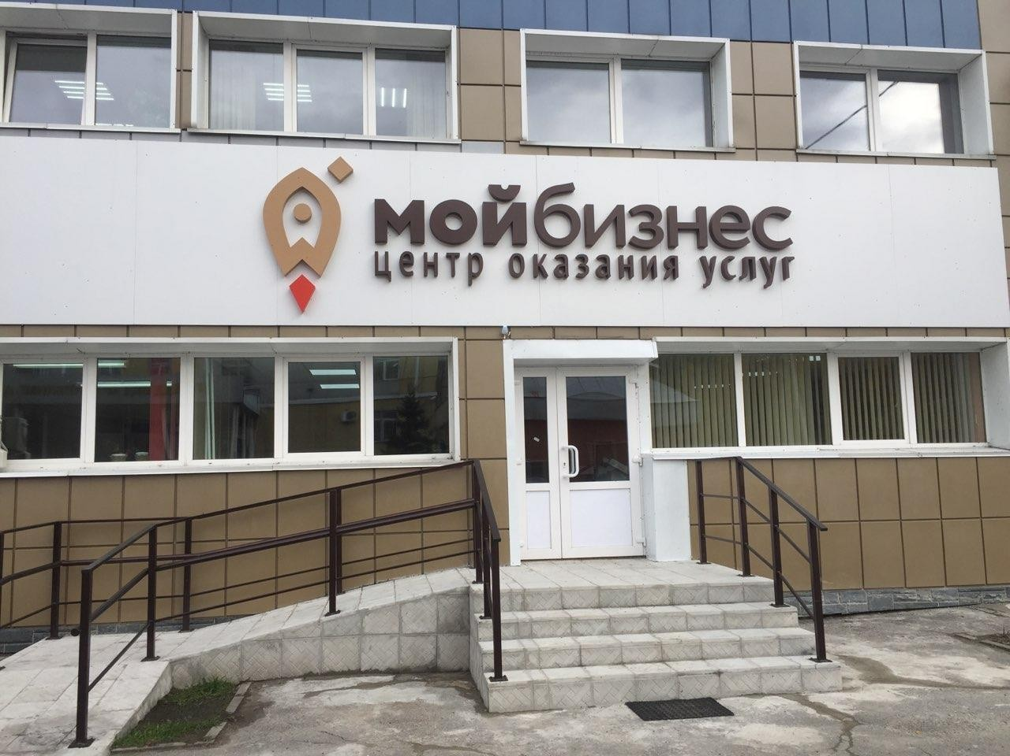
Центр «Мой бизнес» в Республике Алтай создан в рамках реализации Национального проекта «Малое и среднее предпринимательство и
поддержка индивидуальной предпринимательской инициативы»
Расположен по адресу: г. Горно-Алтайск, ул. Комсомольская, 9 Сайт: Мойбизнес04.рф
Тел. +7 (388-22) 4-72-41
E-mail: binkra@yandex.ru
Горячая линия:
8(983) 580-03-81
(Центр поддержки
предпринимательства)

